Slide 1
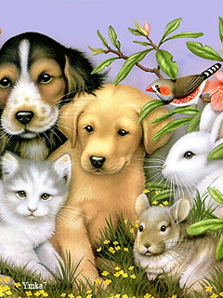
Проект «Наши домашние любимцы»
Авторы проекта: обучающиеся 2 класса Руководитель проекта: Ткаченко И.А.
МБОУ «ООШ №15 н.п.Нивский»
2015 год

Slide 2
Задачи проекта:
1) Формировать знания детей о домашних животных (собаках, кошках, рыбках и т.д.).
2) Дать представления о потребностях животных для их роста и развития.
3) Воспитывать чувства сопереживания ко всему живому, учить бережно относится к животным, умение делать элементарные выводы и умозаключения.

Slide 3
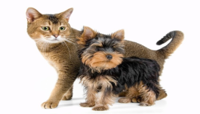
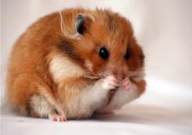
Проблемные вопросы
Как мы бы жили без домашних животных?
Зачем держать в доме животных?
Что произойдёт, если домашнее животное выпустим в дикую природу?
Как повысить ответственность хозяев за своих питомцев?
Какова роль домашних животных в жизни человека?

Slide 4
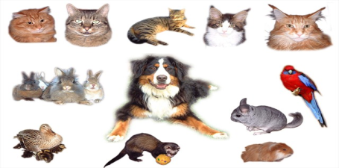
Учебные вопросы.
Каких животных можно назвать домашними?
Каких животных можно держать дома?
Для каких животных нужны особые условия содержания?
Узнать, какую пользу приносят собаки и кошки? В чем могут помочь человеку?
Наблюдать за поведением домашних питомцев.

Slide 5
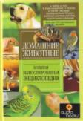


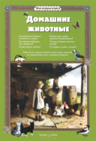
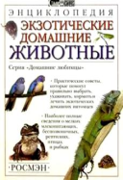
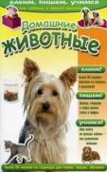
План проведения проекта.
1) Работать с энциклопедиями и справочниками.
2) Собрать информацию по теме для решения поставленных задач.
3) Систематизировать собранный материал.
4) Проанализировать и распределить материал по тематическим группам.
5) Подобрать загадки, пословицы,
поговорки по данной теме.
6) Обобщить собранную информацию.
7) Создать презентацию о проделанной
работе.
8) Сделать выводы.

Slide 6

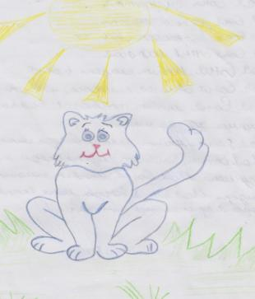
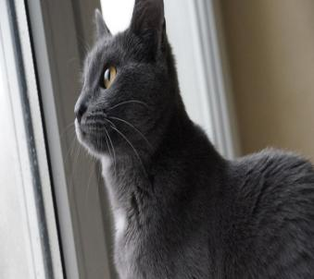
Соня
Мишкова Ангелина

Slide 7
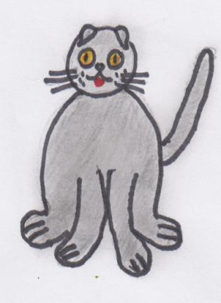
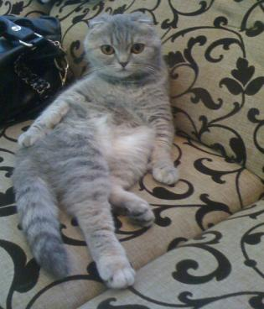
фея
Демидов Дмитрий

Slide 8
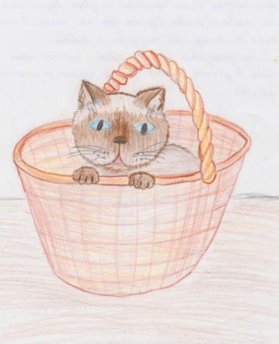
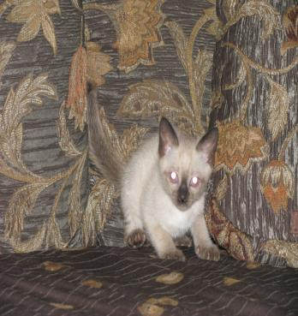
Мурка
Двинин даниил

Slide 9
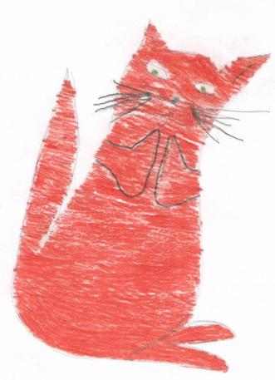
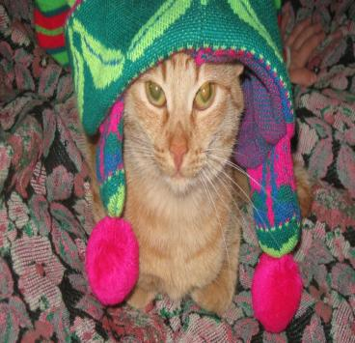
Муся
Гусарова наталья

Slide 10
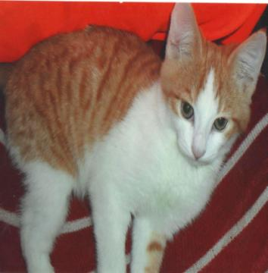
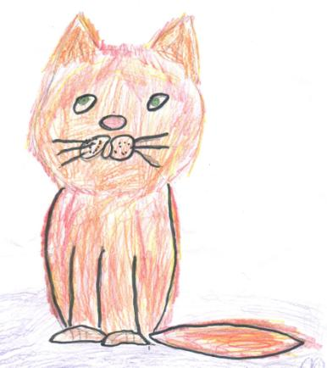
Сима
Фомина Милена

Slide 11
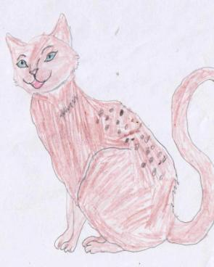
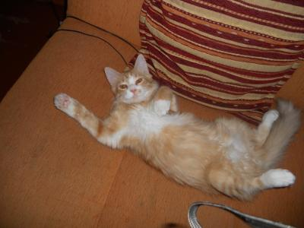
Барсик
Тимофеев артём

Slide 12
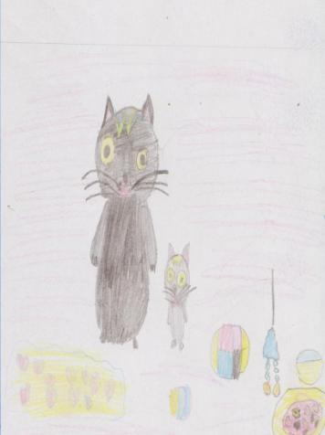
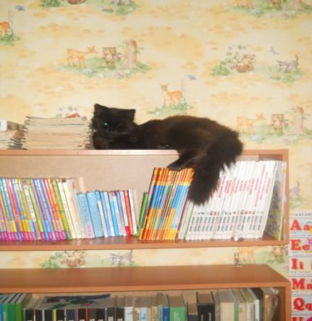
Муся
Тихонов Владислав

Slide 13
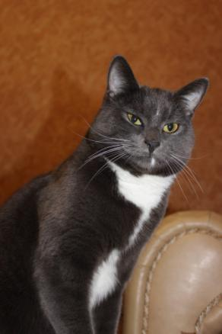
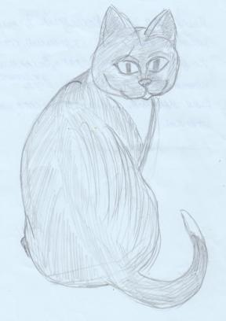
Василий
Парфёнов данил

Slide 14
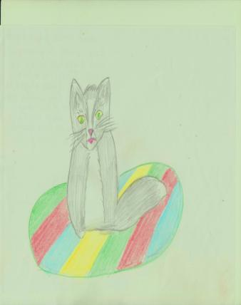
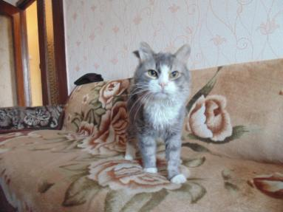
Степан
Лопинов владислав

Slide 15
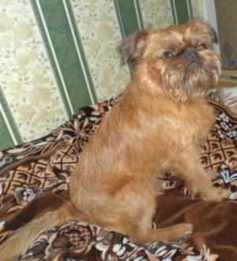
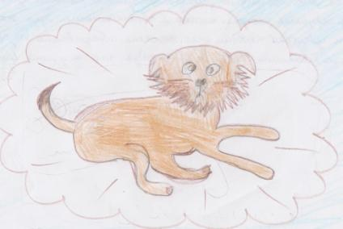
Эдди
Красавина Ксения

Slide 16
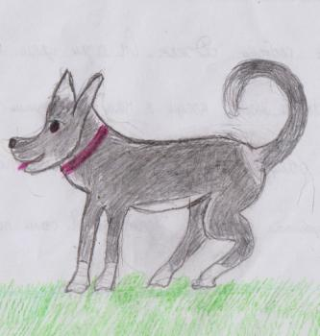
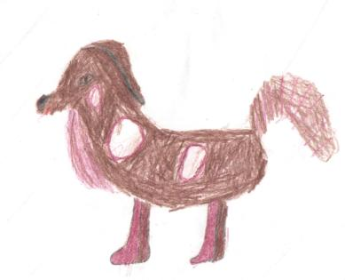
Тоша джек
Самсонова Анастасия
Кушнир елизавета

Slide 17
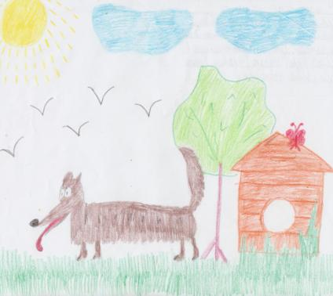
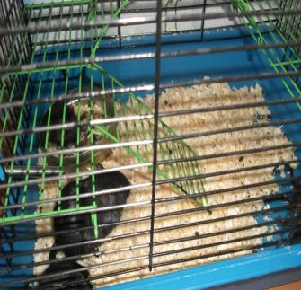
Чита и борис
Сальников денис

Slide 18
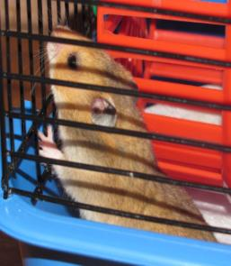
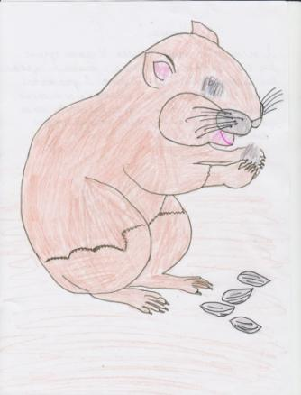
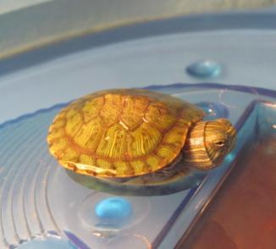
Муська и саня
Буриков Павел

Slide 19
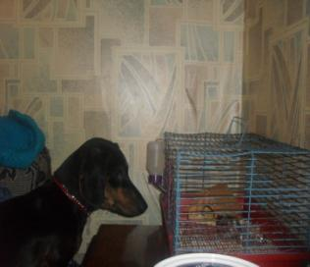
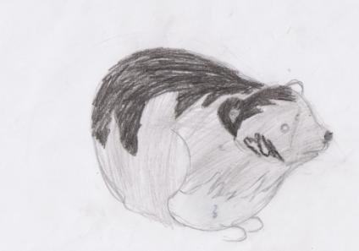
Джеси и Хома
Шаппо алексей

Slide 20
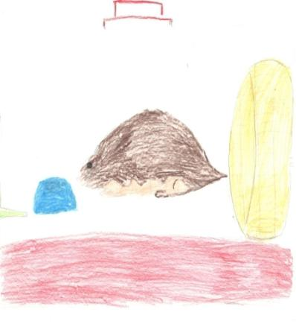
Вася
Иванова Альбина

Slide 21

Животное в доме – это большая ответственность!

Slide 22
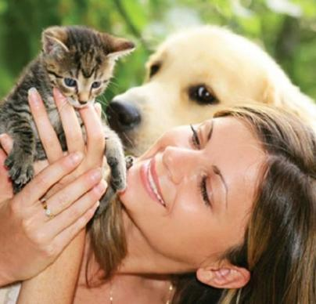
Источники:
http://snir.ucoz.ru
http://wiki.iteach.ru
http://images.yandex.ru
http://wiki.saripkro.ru
http://wikikurgan.orbitel
http:// proshkolu.ru
http://nsportal.ru
Фотографии животных из личных архивов

